Slide 1
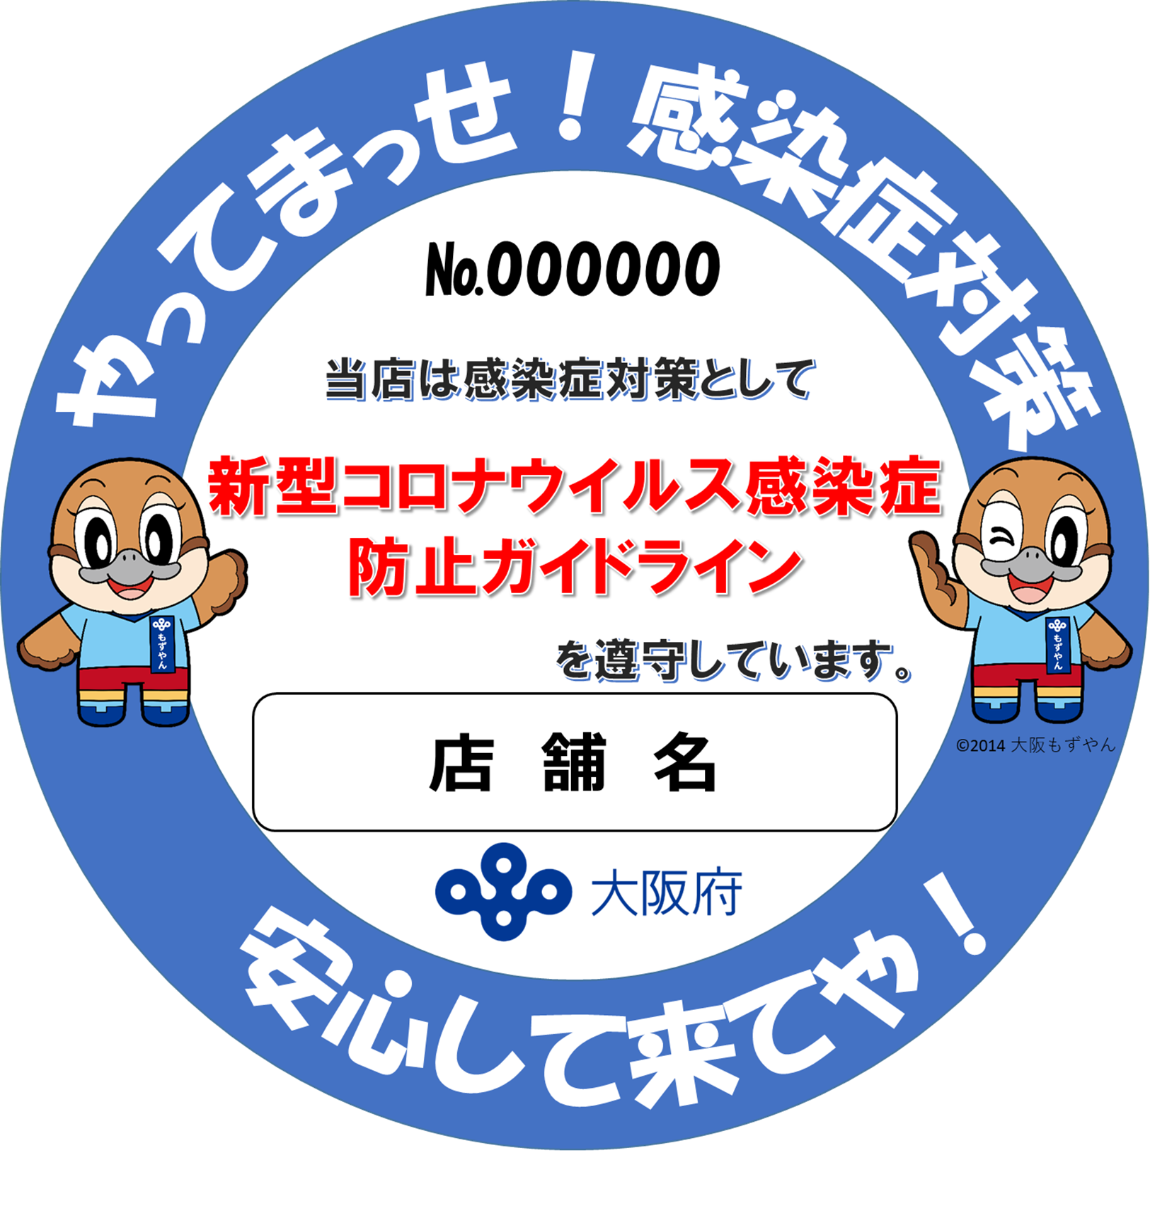
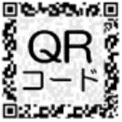
夜の街関連の事業者の皆さまへのお願い
20代を中心に夜の街の滞在歴がある人への感染が拡大しています。
感染拡大を防止するため、次の３つのポイントを守っていただくようお願いします。
■業種別ガイドラインの遵守をお願いします。
（手洗い・手指消毒の徹底・マスクの着用、換気の徹底 など）
（感染防止宣言ステッカーの導入をお願いします）
■大阪コロナ追跡システムの導入（又は名簿作成）をお願いします。
■夜の街関連施設の従業員の、
少しでも症状がある場合の検査受診をお願いします。
夜の街に関連のある施設※で勤務されている方や利用者で
少しでも症状がある方を対象に、ミナミに臨時検査場を開設します
06-6647-0641まで、積極的にご相談ください。
かけ間違いのないようご注意ください ※バー、キャバクラ、ホストクラブ等
大阪府のホームページで様々な取組みをご覧いただけます。

